Slide 1
CRITICAL TALK: STRUKTURELLER RASSISMUS – AKTIONSTAG VIELFALT
MODERATION: PD`IN DR´IN ULRIKE SALLANDT ORT/ZEIT: AM DI, DEN 28.11.2023 UM 14 UHR IM ALTBAU, R. 121

Slide 2
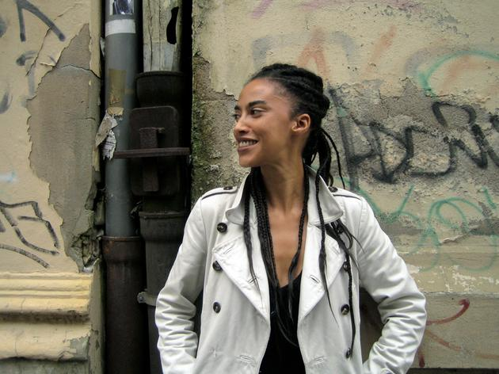
Bildungs-kontexte
(Schule, Uni…)
Geschichte
Kolonialismus/
Moderne
Sprache
Epistemische
Gewalt
Wissen/
Wissen-schaft
White Privileges
Struktureller Rassismus
Kunst/Kultur/
Film
Alltags-
rassismus
Institutioneller
Rassismus
(Racial Profiling)
Othering
Job-/
Wohnungs-
suche
Sport

Slide 3
PH
Konkretionen
Aufklärungspraxis
Erkenntnis: strukturelles Problem
Emanzipationsprozesseglobal denken & lokal handeln
Decolonizing Knowledge: strukturelle Lösungen
LÖSUNGSPYRAMIDE

